Slide 1
Bài 13:
Chính sách giáo dục và đào tạo, khoa học và công nghệ, văn hóa

Slide 2
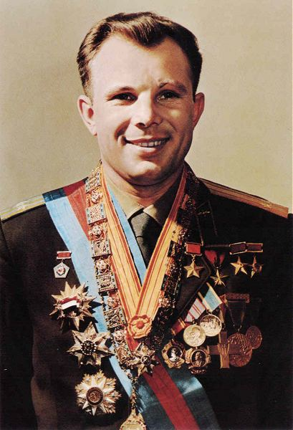
Yuri Alekseievich Gagarin (9/3/1934 – 27/3/1968) là một phi công và phi hành gia Nga Xô-viết. Ông được ghi nhận là người đầu tiên trên thế giới thực hiện chuyến bay vào vũ trụ, ngày 12 tháng 4 năm 1961 trên tàu vũ trụ Phương Đông (Vostok).

Slide 3
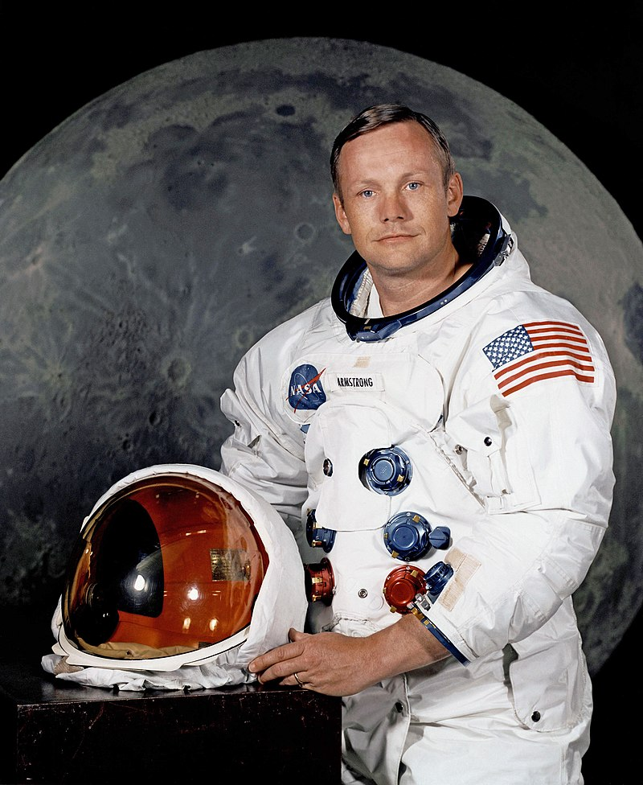
Neil Armstrong 5/8/1930 – 25/8/2012 là một phi hành gia người Mỹ, và cũng là người đầu tiên đặt chân lên Mặt Trăng vào ngày 20 / 7 /1969, trong chuyến du hành trên tàu Apollo 11 cùng Buzz Aldrin & Michael Collins.
Armstrong vào tháng 7 năm 1969

Slide 4
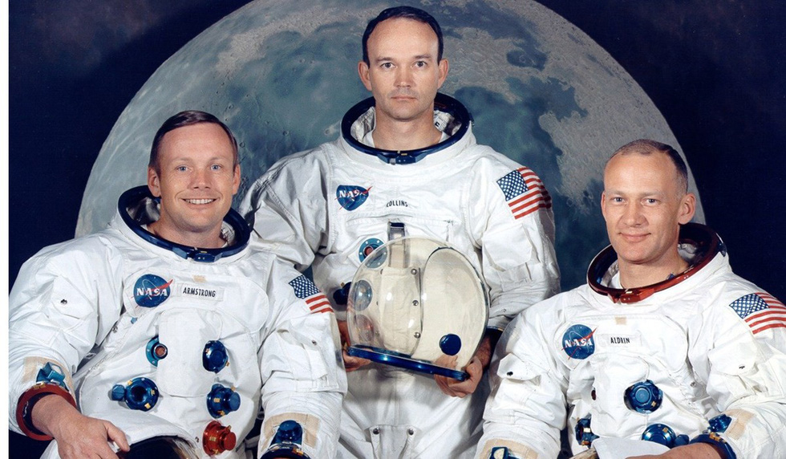
Khi đặt chân xuống Mặt Trăng, ông đã nói một câu bất hủ: "Đây là bước đi nhỏ bé của một người, nhưng là bước tiến khổng lồ của nhân loại"
Các phi hành gia Mỹ có mặt trên tàu Apollo 11 vào năm 1969 từ trái qua là Neil Armstrong, Michael Collins và Buzz Aldrin

Slide 5

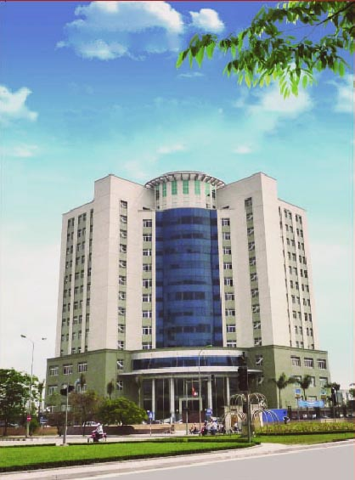
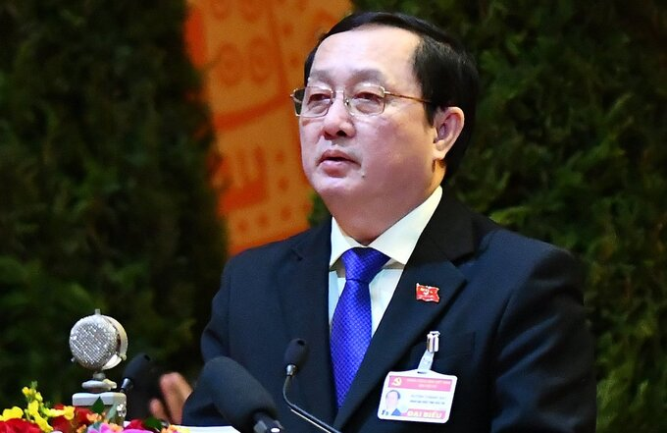
Bài 13 – Tiết 2
Chính sách khoa học và công nghệ
Trụ sở Bộ trên đường Trần Duy Hưng
Bộ trưởng Bộ Khoa học và công nghệ
Huỳnh Thành Đạt

Slide 6
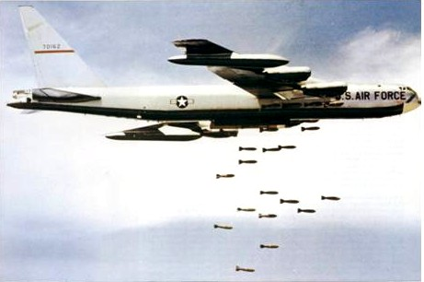

2. Chính sách Khoa học và công nghệ
a. Nhiệm vụ của Khoa học và công nghệ
* Khái niệm Khoa học và công nghệ.
Khoa học là hệ thống tri thức về các hiện tượng sự vật, quy luật của tự nhiên, xã hội và tư duy.
Rải bom trong chiến tranh
Phương tiện giao thông

Slide 7

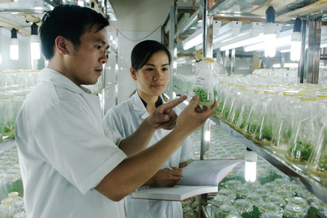
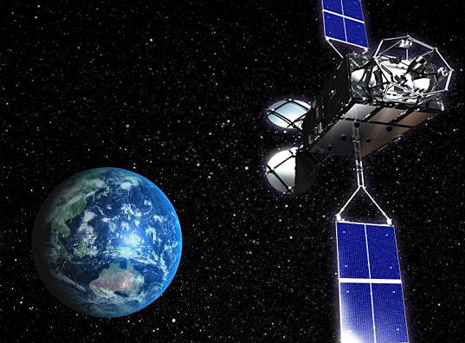
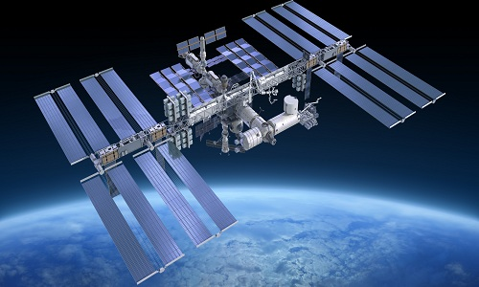
Khoa học môi trường
Khoa học vũ trụ

Slide 8



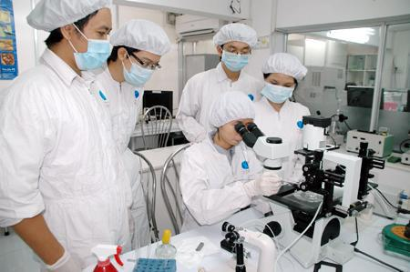
Khoa học công nghệ

Slide 9
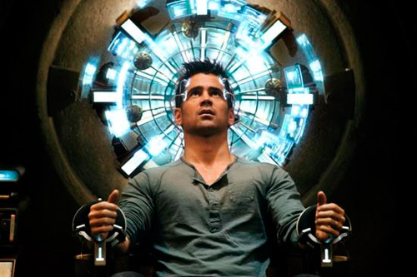

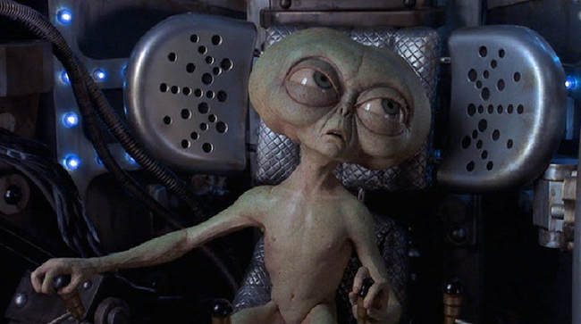

Khoa học viễn tưởng

Slide 10
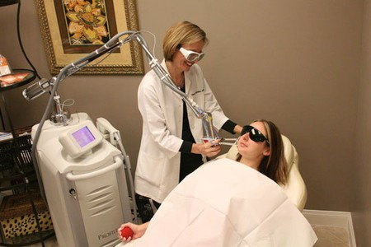

- Công nghệ: là tập hợp các phương tiện, giải pháp và cách thức tổ chức nhằm sử dụng các tri thức khoa học vào thực tiễn.
VD: công nghệ sinh học, công nghệ thông tin, công nghệ laser, công nghệ nano,…
Công nghệ laser
Công nghê nano

Slide 11
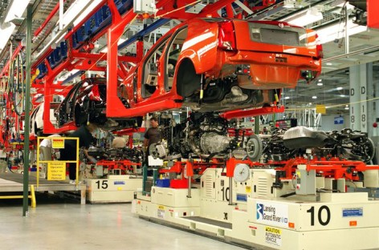
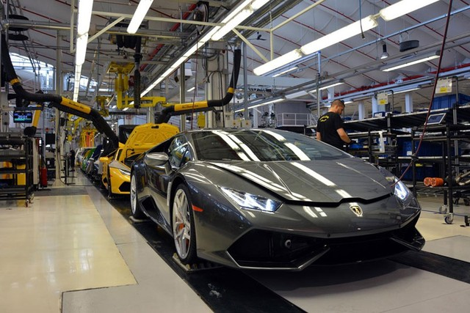
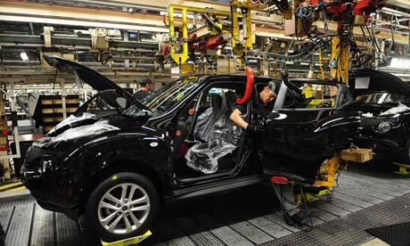
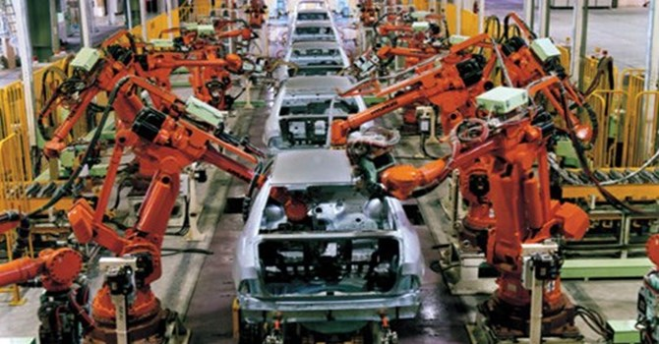
Công nghệ SX ô tô

Slide 12
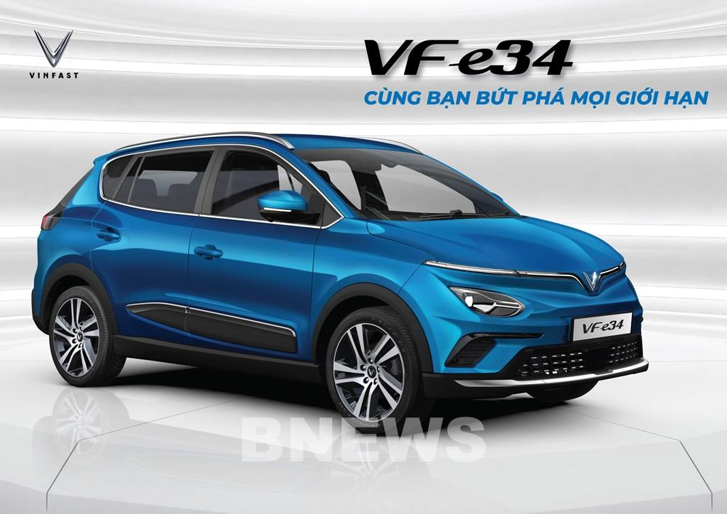
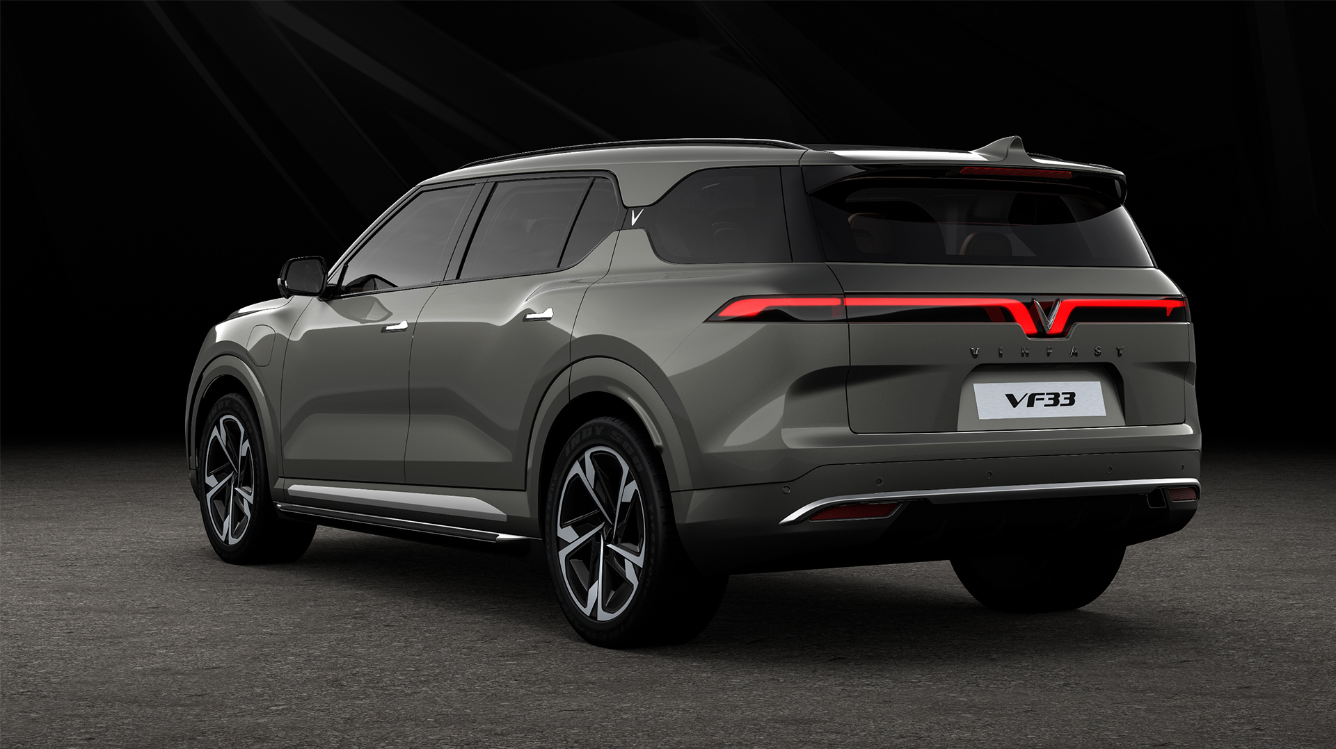
2 mẫu xe ô tô điện của vinfast

Slide 13
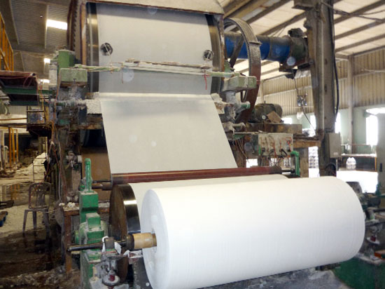
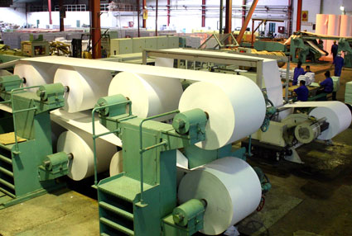
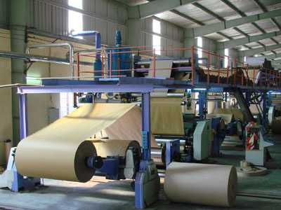
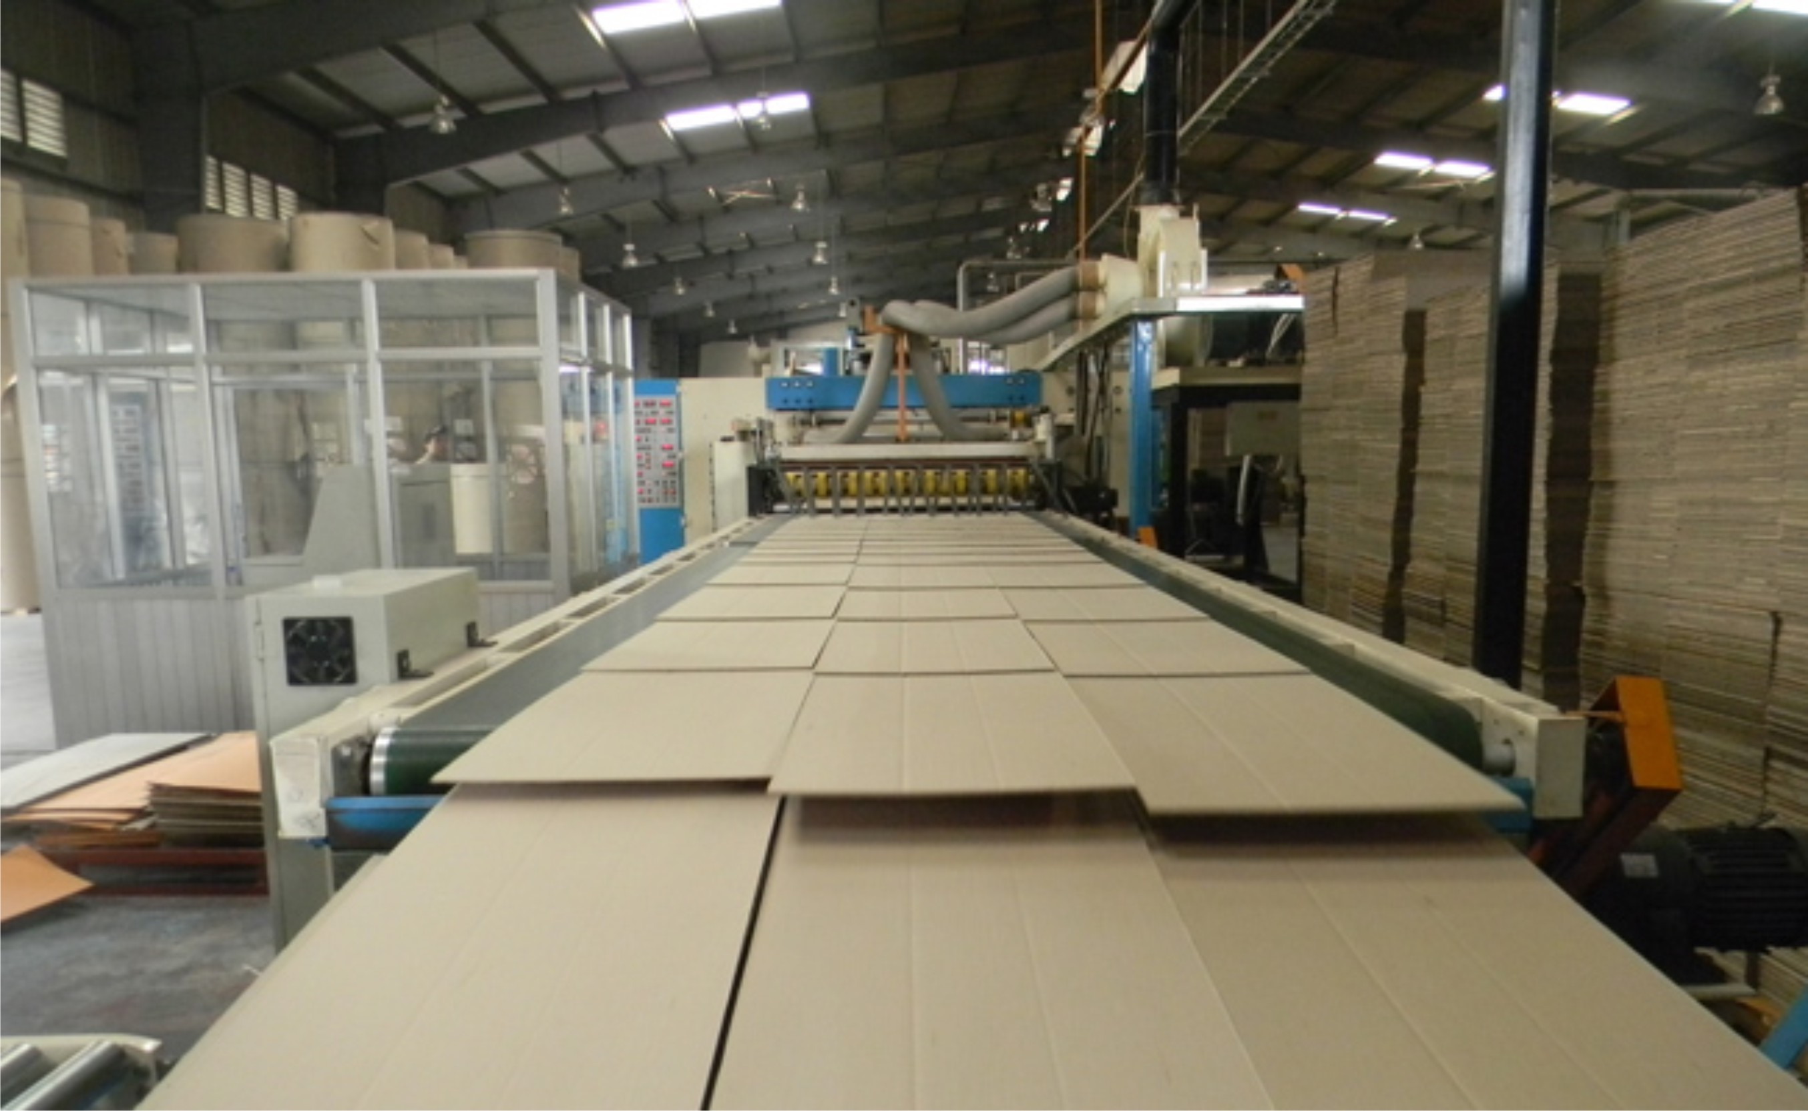
Công nghệ SX giấy

Slide 14




TRÍ
TUỆ
NHÂN
TẠO
CHAT GPT

Slide 15


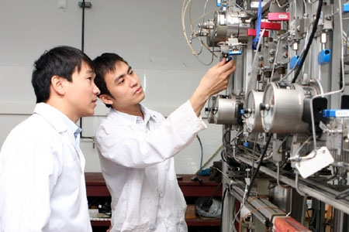
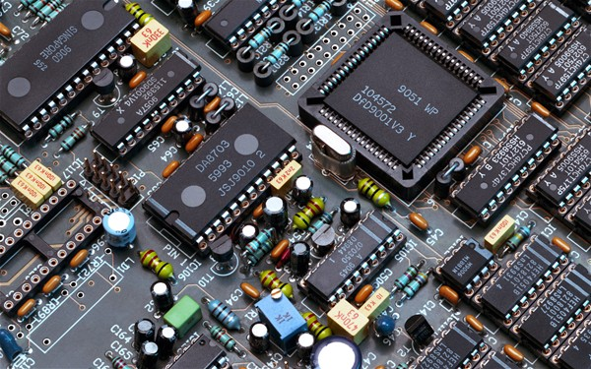

Khoa học máy tính
Khoa học kỹ thuật
Công nghệ sinh học
Công nghệ kỹ thuật điện tử

Slide 16
a. Nhiệm vụ của khoa học và công nghệ
Giải đáp kịp thời những vấn đề lý luận và thực tiễn do cuộc sống đặt ra.
Đổi mới và nâng cao trình độ công nghệ trong toàn bộ nền kinh tế quốc dân
Nâng cao trình độ quản lý, hiệu quả của hoạt động khoa học và công nghệ

Slide 17
b. PHƯƠNG HƯỚNG CƠ BẢN ĐỂ PHÁT TRIỂN KHOA HỌC VÀ CÔNG NGHỆ
Đổi mới cơ chế quản lý khoa học và công nghệ
Tạo thị trường cho khoa học và công nghệ
1.
2
4
3
Tập trung vào các nhiệm vụ trọng tâm
Xây dựng tiềm lực khoa học và công nghệ

Slide 18
Trò chơi
1
2
3
4
5

Slide 19
Câu hỏi 1
Điền vào chỗ trống:
Kinh nghiệm cho thấy, các nước phát triển nhanh, giàu có, nền kinh tế có sức cạnh tranh mạnh mẽ là nhờ ……… về tầm quan trọng và ………… được những thành tựu của khoa học và công nghệ.
A. Hiểu biết rộng rãi / lợi dụng
Lêu lêu sai rồi nhé!
B. Nhận thức đúng đắn / sử dụng
Đúng rồi! Giỏi quá!
C. Kinh nghiệm dày dặn / lạm dụng
D. Kiến thức đầy đủ / trưng dụng

Slide 20
Câu hỏi 2
Nước ta coi khoa học và công nghệ là……….
A. Quốc sách hàng đầu
Lêu lêu sai rồi nhé!
B. Động lực thúc đẩy sự phát triển của đất nước
Đúng rồi! Giỏi quá!
C. Vấn đề cấp bách đối với tình hình kinh tế hiện nay
D. A và B đều đúng

Slide 21
Câu hỏi 3
Chọn đáp án SAI:
Để góp phần thực hiện thắng lợi sự nghiệp công nghiệp hóa, hiện đại hóa đất nước, khoa học công nghệ có nhiệm vụ:
A. Giải đáp kịp thời những vấn đề lí luận vào thực tiễn do cuộc sống đặt ra
Lêu lêu sai rồi nhé!
B. Cung cấp luận cứ khoa học cho việc hoạch định đường lối, chủ trương, chính sách của Đảng và Nhà nước
Đúng rồi! Giỏi quá!
C. Nâng cao trình độ quản lí, hiệu quả của khoa học và công nghệ
D. Nâng cao dân trí, đào tạo nhân lực và bồi dưỡng nhân tài

Slide 22
Câu hỏi 4
Nhà nước đề ra phương hướng đổi mới cơ chế quản lí khoa học và công nghệ nhằm…………
A. Nhận được sự ủng hộ và hưởng ứng hợp tác từ nhân dân
Lêu lêu sai rồi nhé!
B. Thu về nhiều lợi nhuận, vốn đầu tư nước ngoài
Đúng rồi! Giỏi quá!
C. Khai thác mọi tiềm năng sáng tạo trong nghiên cứu khoa học, lí luận
D. Tìm kiếm nhân tài củng cố bộ máy Nhà nước

Slide 23
Câu hỏi 5
Chọn đáp án SAI:
Một trong những phương hướng cơ bản để phát triển khoa học và công nghệ là:
A. Tiếp thu tinh hoa kiến thức nhân loại
Lêu lêu sai rồi nhé!
B. Tạo thị trường cho khoa học và công nghệ
Đúng rồi! Giỏi quá!
C. Xây dựng tiềm lực khoa học và công nghệ
D. Đẩy mạnh nghiên cứu các lĩnh vực khoa học xã hội, ứng dụng, chuyển giao công nghệ

Slide 24
Bài 13:
Chính sách giáo dục và đào tạo, khoa học và công nghệ, văn hóa

Slide 25
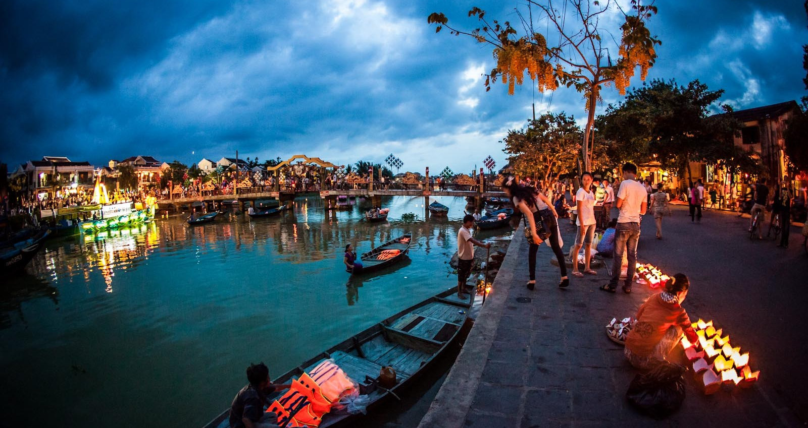
3. CHÍNH SÁCH VĂN HÓA

Slide 26
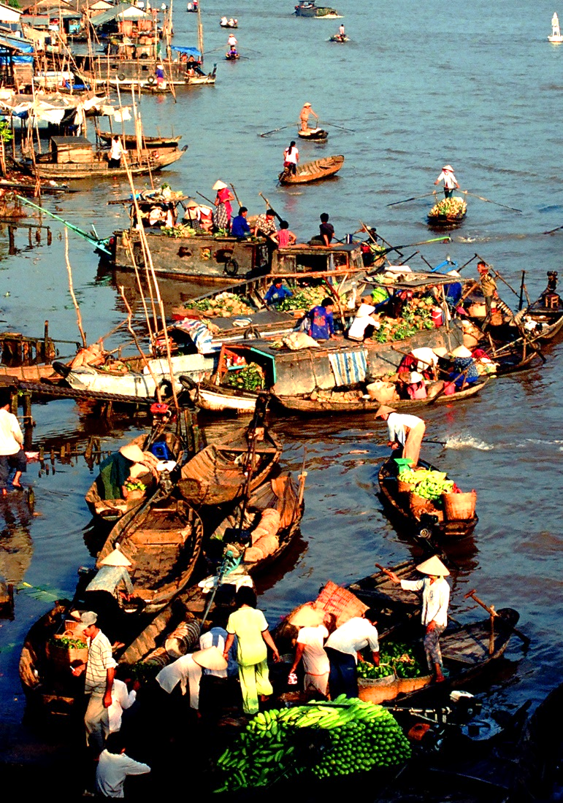
VĂN HÓA LÀ GÌ?
Văn hóa được hiểu là tất cả giá trị vật chất, giá trị tinh thần do con người sáng tạo ra trong lịch sử.
Văn hóa Việt Nam là tổng thể những giá trị vật chất và tinh thần do cộng đồng các dân tộc Việt Nam sáng tạo ra trong quá trình dựng nước và giữ nước.

Slide 27

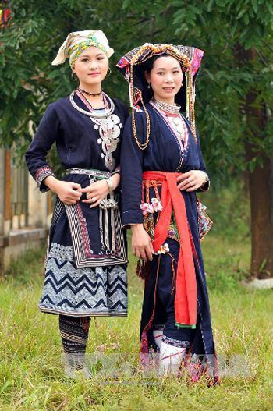
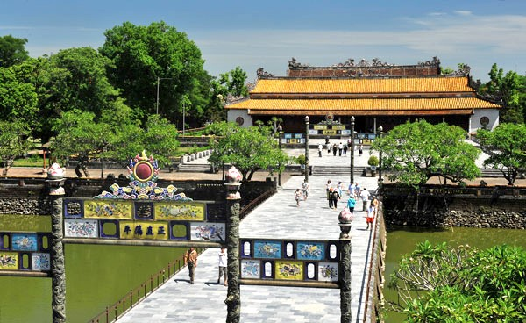
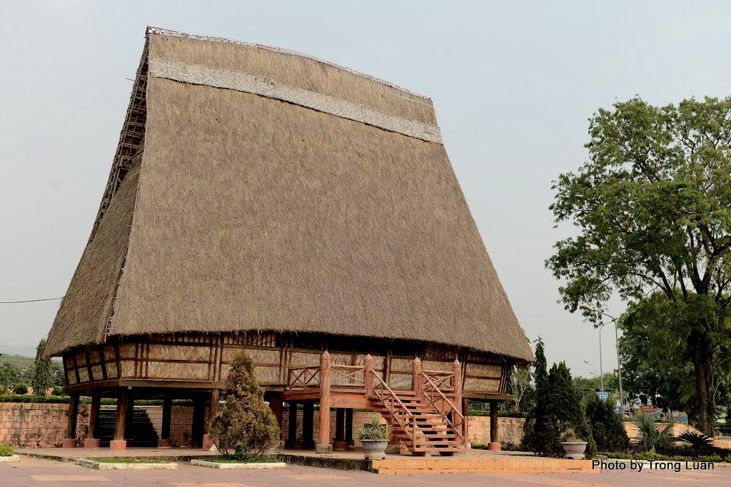
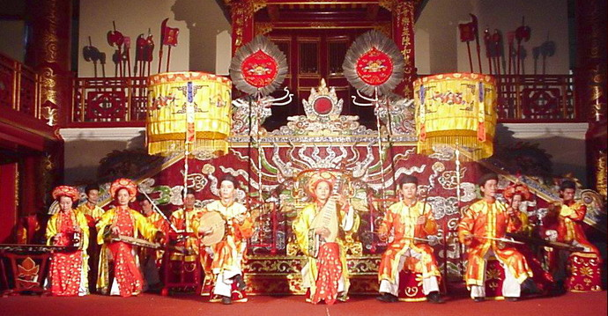
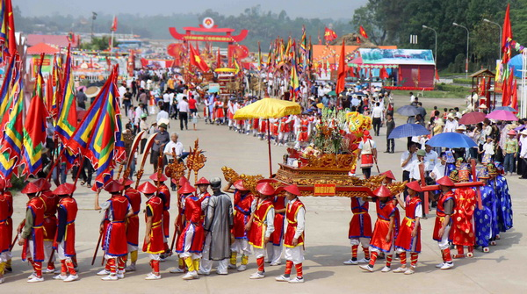
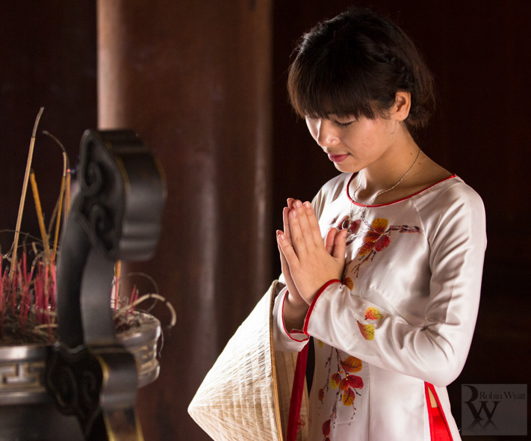
VĂN HÓA VẬT CHẤT
VĂN HÓA TINH THẦN

Slide 28
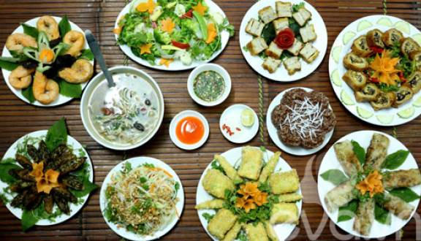
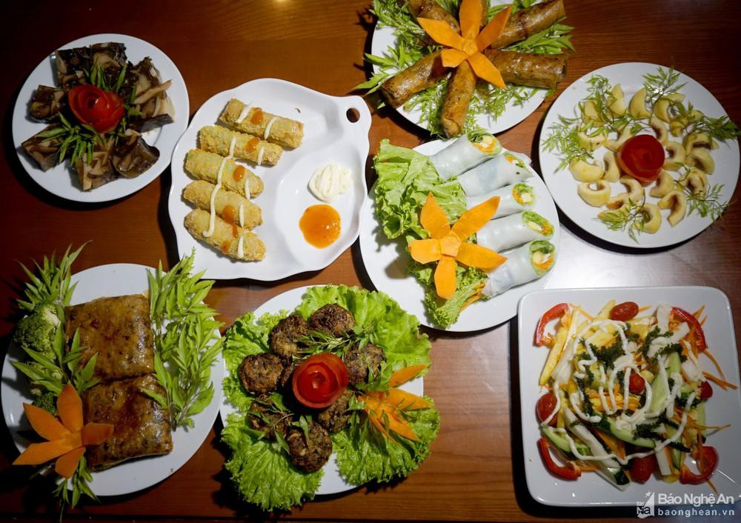
Văn hóa ẩm thực Việt Nam

Slide 29
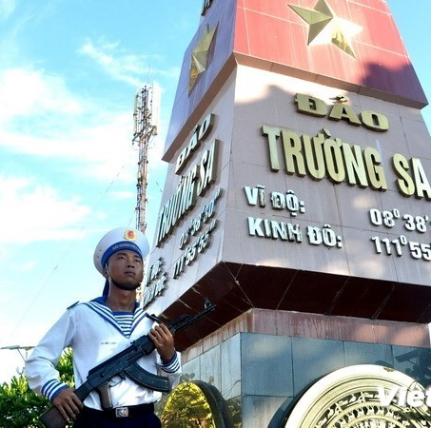
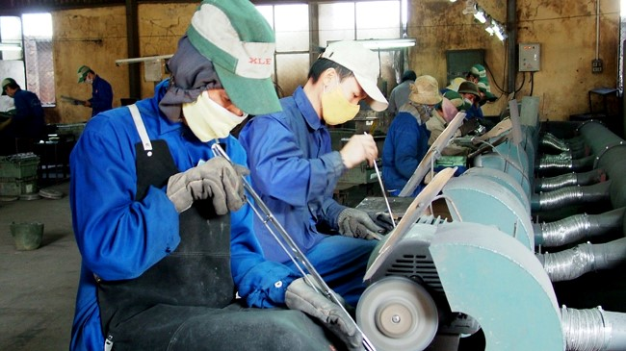
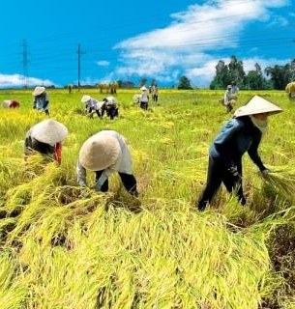
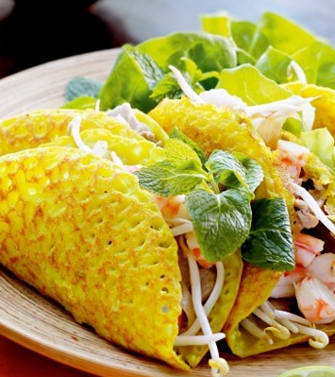
VAI TRÒ CỦA VĂN HÓA
Văn hoá vừa là nền tảng tinh thần của xã hội, vừa là mục tiêu, vừa là động lực thúc đẩy sự phát triển KT-XH.
Văn hóa khơi dậy tiềm năng phát huy sức sáng tạo của con người.

Slide 30


A. NHIỆM VỤ CỦA
VĂN HÓA
Xây dựng nền văn hoá tiên tiến, đậm đà bản sắc dân tộc.
Xây dựng con người Việt Nam phát triển toàn diện về chính trị, tư tưởng, trí tuệ, đạo đức, thể chất, năng lực sáng tạo.

Slide 31
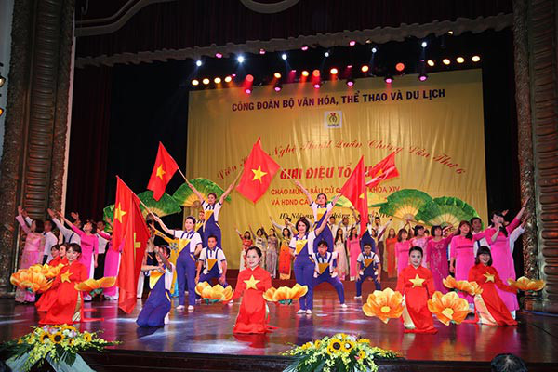
CHÍNH SÁCH VĂN HÓA
Chính sách văn hoá là chủ trương, biện pháp của Đảng và Nhà nước nhằm xây dựng nền văn hoá tiên tiến, đậm đà bản sắc dân tộc, phát triển con người toàn diện, phục vụ đắc lực yêu cầu phát triển đất nước.

Slide 32
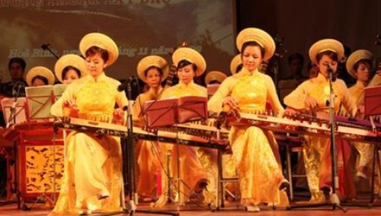
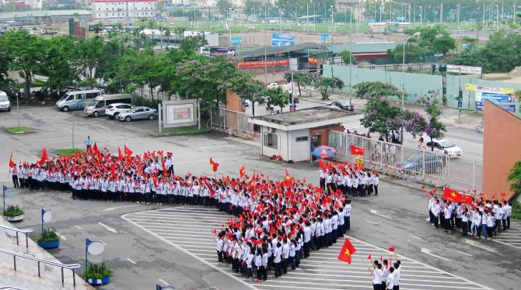
NỀN VĂN HÓA TIÊN TIẾN
Thể hiện tinh thần yêu nước và tiến bộ.
Nội dung cốt lõi là lí tưởng độc tập dân tộc và CNXH theo Mác-Lê-nin, tư tưởng Hồ Chí Minh.
Vì hạnh phúc và sự phát triển phong phú, tự do, toàn diện của con người trong mối quan hệ hài hòa giữa cá nhân và cộng đồng, giữa xã hội và tự nhiên.
NỀN VĂN HÓA ĐẬM ĐÀ BẢN SẮC DÂN TỘC
Chứa đựng yếu tố tạo ra sức sống, bản lĩnh dân tộc.
Lòng yêu nước, ý chí tự cường, tinh thần đoàn kết, ý thức cộng đồng.
Lòng nhân ái, trọng nghĩa tình, đạo lí, đức tính cần cù, sáng tạo trong lao động, tinh tế trong ứng xử, giản dị trong lối sống.

Slide 33
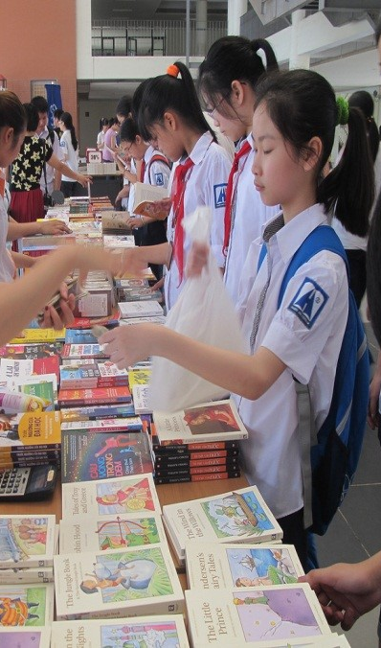
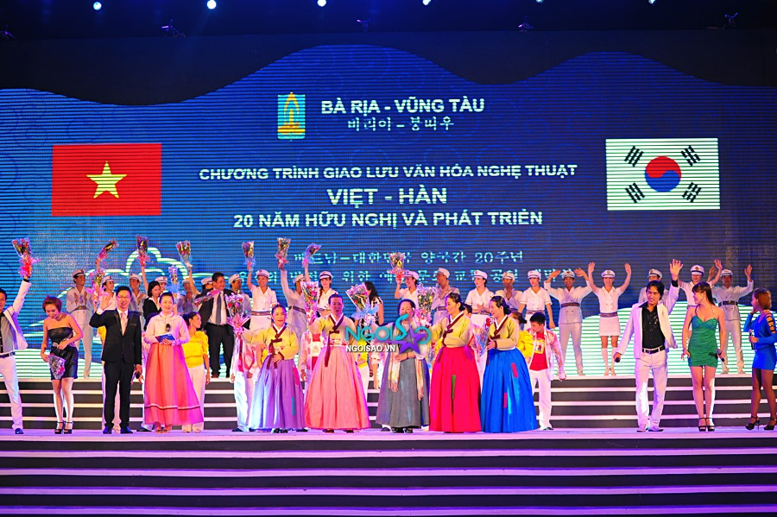
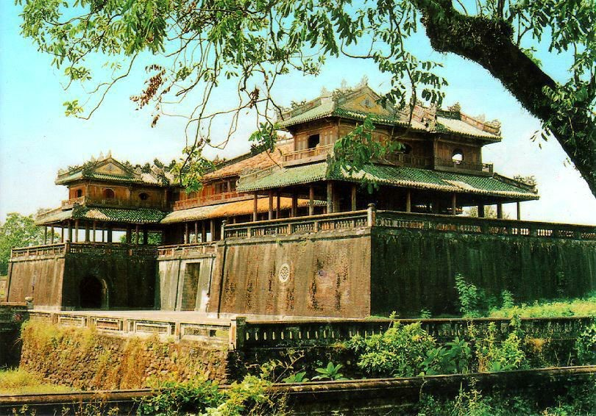

B. PHƯƠNG HƯỚNG CƠ BẢN ĐỂ XÂY DỰNG NỀN VĂN HÓA TIÊN TIẾN, ĐẬM ĐÀ BẢN SẮC DÂN TỘC.
Làm cho chủ nghĩa Mác – Lenin và tư tưởng Hồ Chí Minh giữ vai trò chủ đạo trong đời sống của nhân dân.
Kế thừa, phát huy những di sản và truyền thống văn hóa của dân tộc.
Tiếp thu tinh hoa văn hóa của nhân loại.
Nâng cao hiểu biết và mức hưởng thụ văn hóa, phát huy tiềm năng sáng tạo văn hóa của nhân dân.

Slide 34
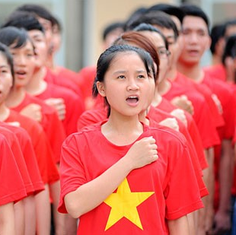




4. TRÁCH NHIỆM CÔNG DÂN ĐỐI VỚI CHÍNH SÁCH GIÁO DỤC VÀ ĐÀO TẠO, KHOA HỌC VÀ CÔNG NGHỆ, VĂN HÓA
Tin tưởng và chấp hành đúng những chủ trương, chính sách của Đảng và Nhà nước về văn hóa.
Thường xuyên nâng cao trình độ học vấn, coi trọng trau dồi chọn lọc tinh hoa văn hóa nhân loại.
Tiếp thu phẩm chất đạo đức, chiếm lĩnh kiến thức khoa học - kĩ thuật hiện đại.
Có quan hệ tốt đẹp với mọi người, phê phán thói hư tật xấu.

